Slide 1
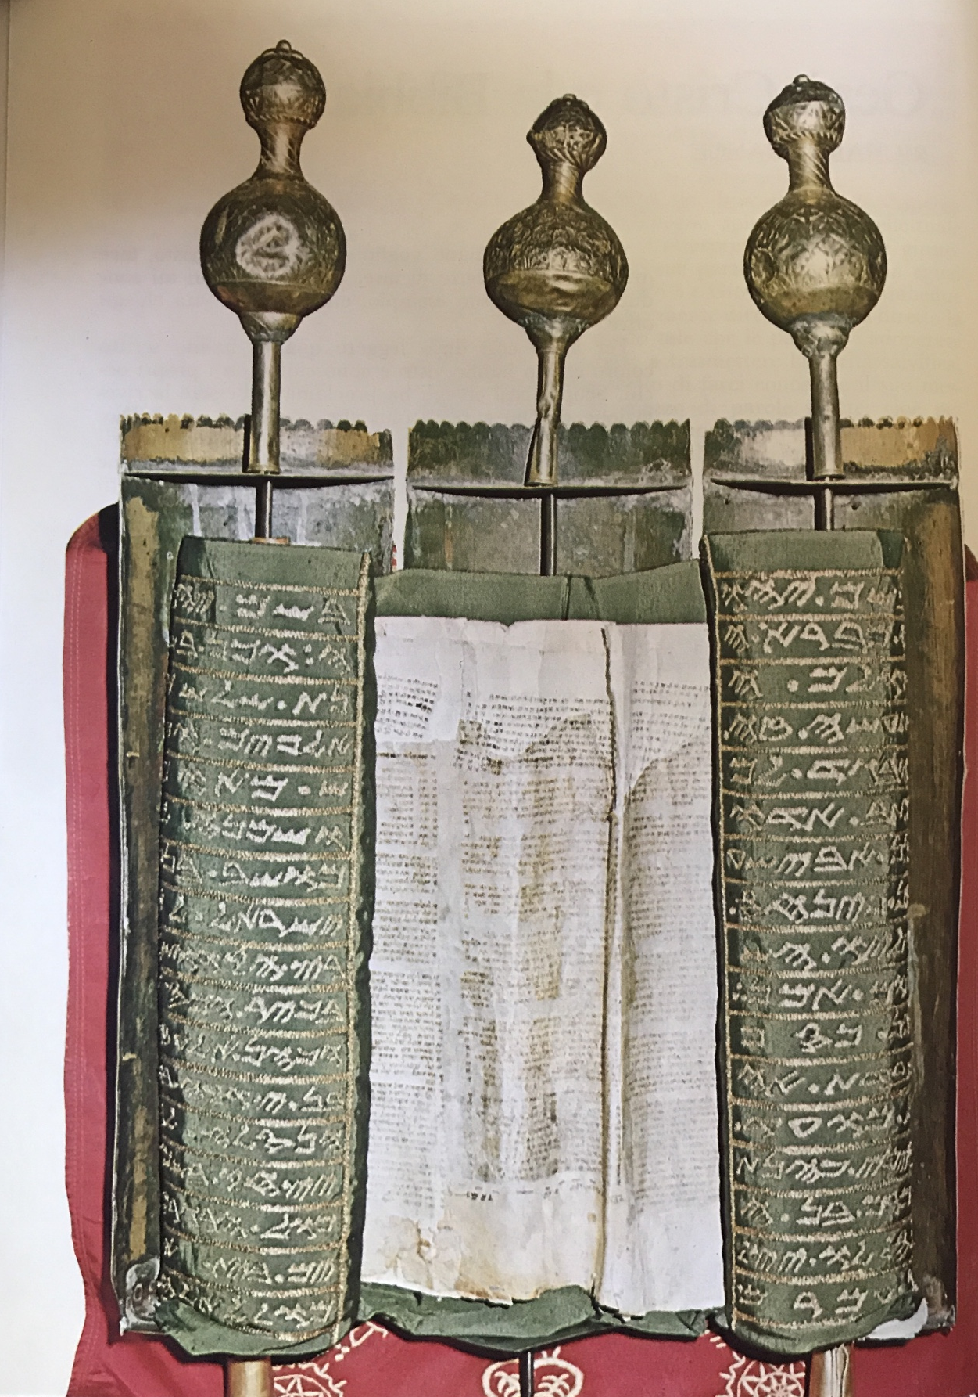
1. Introduzione alla Bibbia
La formazione e l’interpretazione del testo biblico
Incontri per i catechisti - Anno pastorale 2018/19

Slide 2
In questi incontri non affronteremo tutto quanto si può dire sulla Bibbia, ci vorrebbe davvero troppo tempo, ma cercherò di darvi degli stimoli, per approfondimenti personali e per entrare con rinnovato slancio, e un po’ di competenza, nell’affascinante mondo del testo biblico.
Intanto partiamo col dire che la Bibbia è il risultato di un “incontro” tra:
Dio che vuole rivelarsi agli uomini
Gli uomini che cercano risposte sul senso e il significato della propria vita e di ciò che li circonda
L’uomo moderno e contemporaneo è più portato, sia per formazione sia perché vive in un contesto di macchine e tecnologia, a interrogarsi su come “funzionano” le cose e quindi anche il mondo.
L’uomo antico invece, essendo più a contatto con la natura e con un ambiente meno “cambiato” dall’uomo, forse, era più portato a interrogarsi sul senso e sul significato da dare a ciò che lo circonda, compreso il proprio ruolo.

Slide 4
Il Signore prese a dire a Giobbe in mezzo all’uragano:
«(…) Quando ponevo le fondamenta della terra, tu dov’eri? Dimmelo, se sei tanto intelligente! Chi ha fissato le sue dimensioni, se lo sai, o chi ha teso su di essa la corda per misurare? (…) Hai tu considerato quanto si estende la terra? Dillo, se sai tutto questo! Qual è la strada dove abita la luce e dove dimorano le tenebre, perché tu le possa ricondurre dentro i loro confini e sappia insegnare loro la via di casa? (…) Sei mai giunto fino ai depositi della neve, hai mai visto i serbatoi della grandine, che io riserbo per l’ora della sciagura, per il giorno della guerra e della battaglia? Per quali vie si diffonde la luce, da dove il vento d’oriente invade la terra? Chi ha scavato canali agli acquazzoni e una via al lampo tonante, per far piovere anche sopra una terra spopolata, su un deserto dove non abita nessuno, per dissetare regioni desolate e squallide e far sbocciare germogli verdeggianti? (…) Puoi tu annodare i legami delle Plèiadi o sciogliere i vincoli di Orione? Puoi tu far spuntare a suo tempo le costellazioni o guidare l’Orsa insieme con i suoi figli? Conosci tu le leggi del cielo o ne applichi le norme sulla terra? Puoi tu alzare la voce fino alle nubi per farti inondare da una massa d’acqua? Scagli tu i fulmini ed essi partono dicendoti: “Eccoci!”?
(Dal cap. 38 del libro di Giobbe)
In questo incontro non faremo un commento a tutto il “Padre nostro”, ci vorrebbe davvero troppo tempo, ma affronteremo soltanto, dopo una sommaria presentazione della preghiera del Signore, le questioni attinenti alla frase “non ci indurre intentazione” che pone non pochi problemi alla sensibilità dei credenti.

Slide 6
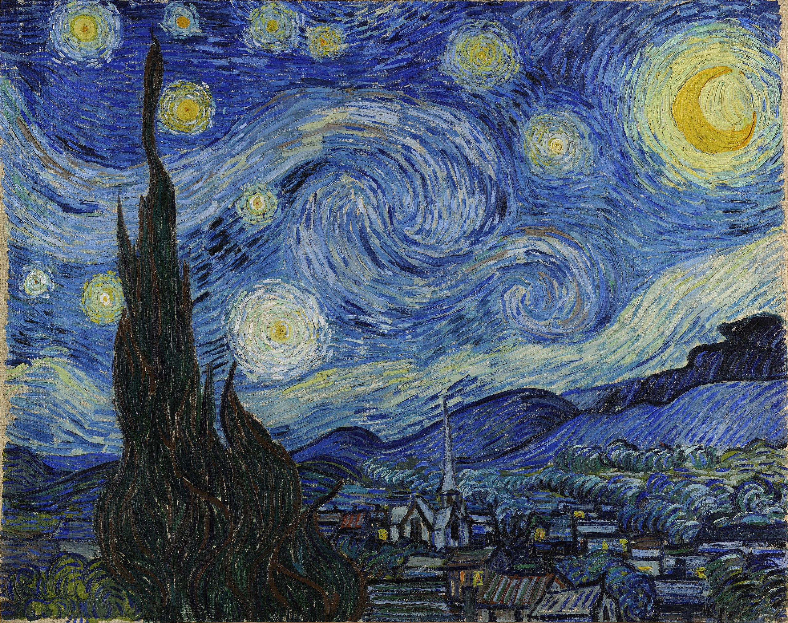
Vincent Van Gogh - Notte stellata -(1889)

Slide 7
La Bibbia dunque è il frutto di una iniziativa di Dio che vuole rivelare se stesso e il suo progetto sull’uomo e sul mondo ma anche il risultato di una ricerca, di un desiderio che l’essere umano ha di conoscere se stesso, il senso della propria esistenza e il ruolo che ha nel creato.
Vi è mai capitato qualche volta di interrogarvi sul perché sono venuto al mondo? Perché proprio io e non un altro? Perché maschio o femmina? Perché ora e non 1000 anni fa o in un tempo futuro?
E ancora… ma la vita ha un senso, o siamo destinati a scomparire così come siamo comparsi? Perché il male nel mondo? Perché gli uomini spesso sono malvagi? Esiste una giustizia più alta? Mi aspetta qualcosa dopo la morte?

Slide 8
Dalla Costituzione dogmatica Dei Verbum del Concilio Vaticano II
Natura e oggetto della Rivelazione
2. Piacque a Dio nella sua bontà e sapienza rivelarsi in persona e manifestare il mistero della sua volontà (cfr. Ef 1,9), mediante il quale gli uomini per mezzo di Cristo, Verbo fatto carne, hanno accesso al Padre nello Spirito Santo e sono resi partecipi della divina natura (cfr. Ef 2,18; 2 Pt 1,4). Con questa Rivelazione infatti Dio invisibile (cfr. Col 1,15; 1 Tm 1,17) nel suo grande amore parla agli uomini come ad amici (cfr. Es 33,11; Gv 15,14-15) e si intrattiene con essi (cfr. Bar 3,38), per invitarli e ammetterli alla comunione con sé. Questa economia della Rivelazione comprende eventi e parole intimamente connessi, in modo che le opere, compiute da Dio nella storia della salvezza, manifestano e rafforzano la dottrina e le realtà significate dalle parole, mentre le parole proclamano le opere e illustrano il mistero in esse contenuto. La profonda verità, poi, che questa Rivelazione manifesta su Dio e sulla salvezza degli uomini, risplende per noi in Cristo, il quale è insieme il mediatore e la pienezza di tutta intera la Rivelazione.

Slide 9
I primi passi…
Il primo passo è ovviamente il racconto orale.
Immaginiamoci la tribù riunita alla sera attorno al fuoco che ascolta i racconti degli anziani.
Anche per quanto riguarda il Nuovo Testamento sicuramente la prima forma di annuncio è stata il racconto orale dell'insegnamento e degli avvenimenti riguardanti Gesù di Nazaret, sull'esempio della predicazione di Gesù stesso.
Solo in un secondo momento è nata l'esigenza di mettere tutto questo per scritto.

Slide 10
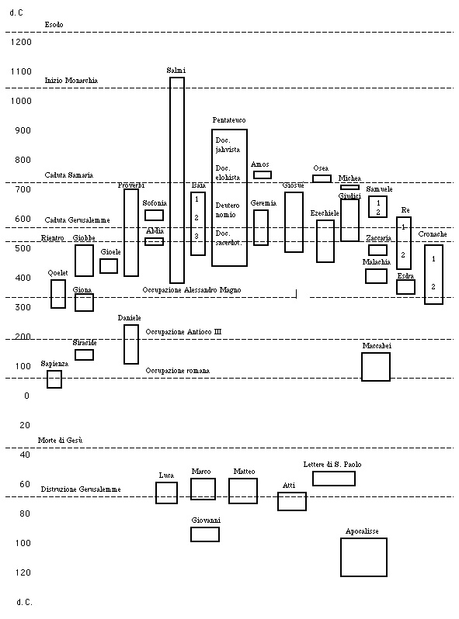
Composizione
I libri della Bibbia sono il risultato di una lenta opera di composizione durata per circa 1000 anni e quindi, ovvio, a cura di molteplici autori molti dei quali rimasti anonimi.

Slide 11
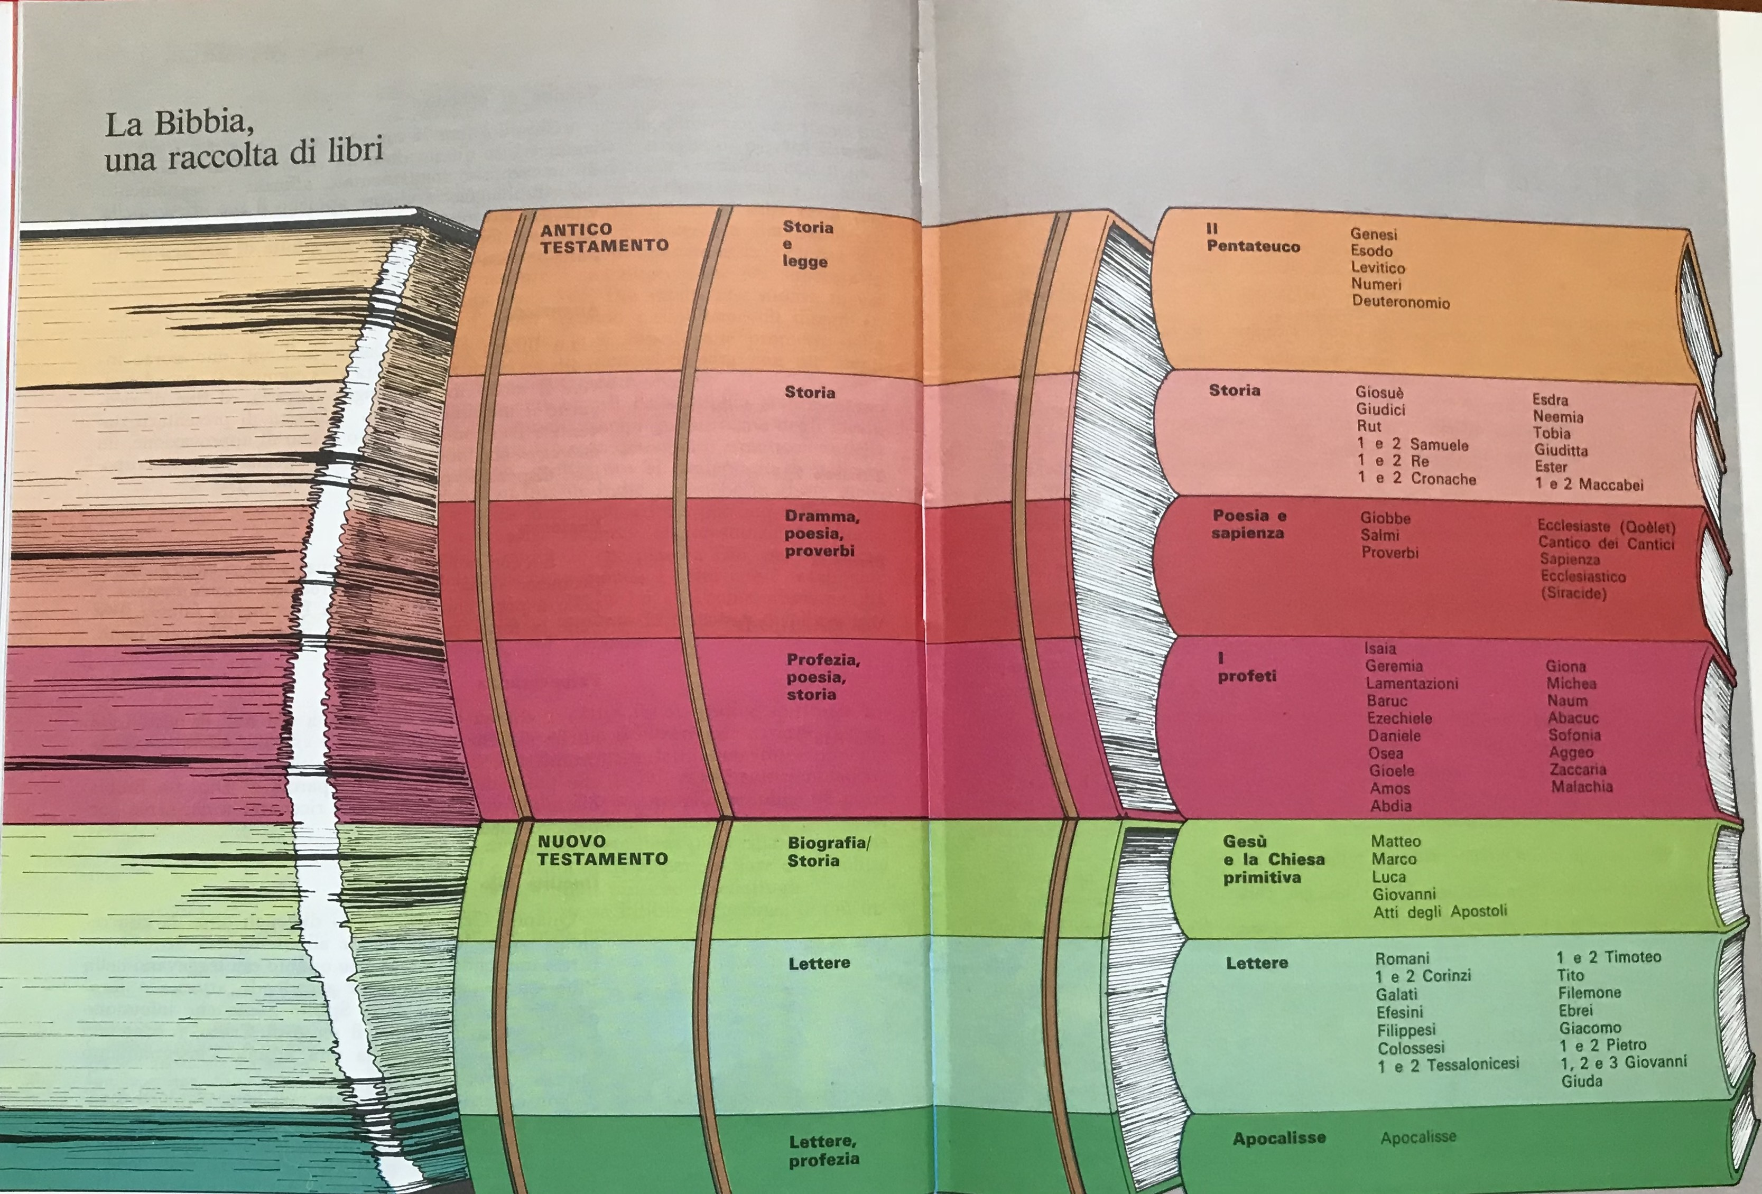

Slide 12
I “passi” per capire e interpretare la Bibbia
Critica testuale: visto che non abbiamo i testi “originali”, ma “copie” (codici e papiri prevalentemente dal IV all’ VIII sec.), si deve stabilire il testo che sembra più rispondente all’originale, cioè privo di errori di copiatura o aggiunte indebite;
Esegesi: analisi del testo per capire chi è l’autore umano, il contenuto, il genere letterario, l’ambiente, la cultura del tempo, il messaggio (ispirato da Dio) che l’autore ha voluto dare ai suoi lettori;
Attualizzazione: la Bibbia non è solo un libro di storia, ma è “vivo” ed è rivolto anche a noi, quindi siamo chiamati a farlo “parlare” anche per noi.

Slide 13
Come deve essere interpretata la sacra Scrittura
12. Poiché Dio nella sacra Scrittura ha parlato per mezzo di uomini alla maniera umana, l'interprete della sacra Scrittura, per capir bene ciò che egli ha voluto comunicarci, deve ricercare con attenzione che cosa gli agiografi abbiano veramente voluto dire e a Dio è piaciuto manifestare con le loro parole. Per ricavare l'intenzione degli agiografi, si deve tener conto fra l'altro anche dei generi letterari. La verità infatti viene diversamente proposta ed espressa in testi in vario modo storici, o profetici, o poetici, o anche in altri generi di espressione. È necessario adunque che l'interprete ricerchi il senso che l'agiografo in determinate circostanze, secondo la condizione del suo tempo e della sua cultura, per mezzo dei generi letterari allora in uso, intendeva esprimere ed ha di fatto espresso. Per comprendere infatti in maniera esatta ciò che l'autore sacro volle asserire nello scrivere, si deve far debita attenzione sia agli abituali e originali modi di sentire, di esprimersi e di raccontare vigenti ai tempi dell'agiografo, sia a quelli che nei vari luoghi erano allora in uso nei rapporti umani. (DV 12)
Il problema dell’interpretazione della Bibbia non è un’invenzione moderna, come talvolta si vorrebbe far credere. La Bibbia stessa attesta che la sua interpretazione presenta varie difficoltà. Accanto a testi limpidi contiene passi oscuri. Leggendo certi passi di Geremia, Daniele s’interrogava a lungo sul loro significato (Dn 9,2). Secondo gli Atti degli Apostoli, un etiope del I secolo si trovava nella stessa situazione a proposito di un passo del libro di Isaia (Is 53,7-8), riconoscendo di aver bisogno di un interprete (At 8,30-35). La seconda lettera di Pietro dichiara che «nessuna scrittura profetica va soggetta a privata spiegazione» (2Pt 1,20) e osserva, d’altra parte, che le lettere dell’apostolo Paolo contengono «alcune cose difficili da comprendere e gli ignoranti e gli instabili le travisano al pari delle altre Scritture, per loro propria rovina» (2Pt 3,16).
Pontificia Commissione Biblica, L'interpretazione della Bibbia nella Chiesa

Slide 14
I generi letterari
I generi letterali presenti all'interno dei libri biblici possono essere ricondotti, con larghe approssimazioni, ai seguenti:
genere storico: si tratta dei testi che forniscono descrizioni contestualizzate storicamente di persone o eventi. Samuele, Re, Maccabei, le narrazioni evangeliche e Atti)
genere legislativo: include i testi normativi in ambito sociale o religioso, particolarmente presenti all'interno della Torah (p.es. Levitico è un libro interamente legislativo).
genere profetico: riguarda gli scritti dei Profeti.
genere apocalittico: include testi simbolici aventi la finalità di mostrare il vittorioso e definitivo disegno di Dio sulla storia. I libri di Daniele e Apocalisse. Anche Gesù, secondo i Vangeli, ha usato questo modo di esprimersi.
genere sapienziale: Include preghiere (p.es. Salmi), poemi (p.es. Cantico dei Cantici), meditazioni o proverbi sapienziali di vario genere (Proverbi, Giobbe, Qoelet, Lamentazioni, Sapienza).

Slide 15
Il metodo storico-critico
“Il metodo storico-critico è il metodo indispensabile per lo studio scientifico del significato dei testi antichi. Poiché la Sacra Scrittura, in quanto «Parola di Dio in linguaggio umano», è stata composta da autori umani in tutte le sue parti e in tutte le sue fonti, la sua giusta comprensione non solo ammette come legittima, ma richiede, l’utilizzazione di questo metodo.”
Gli inizi della critica letteraria risalgono al XVII secolo, ad opera di Richard Simon, che attirò l’attenzione sui doppioni, sulle divergenze nel contenuto e le differenze di stile osservabili nel Pentateuco, constatazioni difficilmente conciliabili con l’attribuzione di tutto il testo ad un unico autore, Mosè.
Passi di: Pontificia Commissione Biblica. “L'interpretazione della Bibbia nella Chiesa”.

Slide 16
Il metodo storico-critico
Secondo la tradizione ebraica (e molte confessioni religiose cristiane), la Torah sarebbe stata scritta da Mosè in persona. Ma la presenza di alcune incoerenze generò dei sospetti, ad esempio:
due racconti della creazione (Genesi, 1,1-2,4a e 2,4b-25);
due decaloghi (Esodo 20,1-17 e Deuteronomio 5,6-21);
diversi nomi per Dio (in particolare Yahweh ed Elohim);
due motivazioni dell’uscita dall’Egitto: esodo-fuga e esodo-cacciata.
Questo portò a ritenere che il Pentateuco non fosse opera di un unico autore (e quindi neanche di Mosè), ma alla base vi era il lavoro di più autori.
A onor del vero va detto che nella tradizione ebraica vi è un diverso concetto di “autore” quando si parla di affermazioni teologiche: per l'ebraismo antico quando una affermazione teologica diventa patrimonio comune essa smette di essere opera di colui che l’ha formulata e diviene “rivelazione di Dio a Mosè”. Per l'ebraismo i maestri rabbini hanno il compito di esplicitare e rendere noto ciò che Dio ha già rivelato a Mosè sul Sinai.

Slide 17
Il metodo storico-critico
La critica letteraria si sforzò a lungo per discernere le varie fonti dei testi. Si sviluppò così, nel XIX secolo, l’ipotesi “documentaria” (proposta da Julius Wellhausen nel 1883), che cercava di spiegare la redazione del Pentateuco. In esso sarebbero stati fusi quattro documenti in parte paralleli tra loro:
Yahvista (J), il più antico, X/IX sec. a. C., così chiamato perché Dio viene espresso col termine “Yahwè”;
Elohista (E), VIII sec. a. C., così chiamato perché Dio viene espresso col termine “Elohim”;
Deuteronomista (D), VI sec. a. C., perché presente prevalentemente nel libro del Deuteronomio;
Sacerdotale (P: dal tedesco “Priester codex”), VI sec. a. C., si riscrive la storia del popolo ebraico facendo particolare attenzione alle attività cultuali;
infine un redattore finale, V sec. a. C., avrebbe strutturato le varie fonti in un unico testo che sarebbe quello che abbiamo oggi.

Slide 18
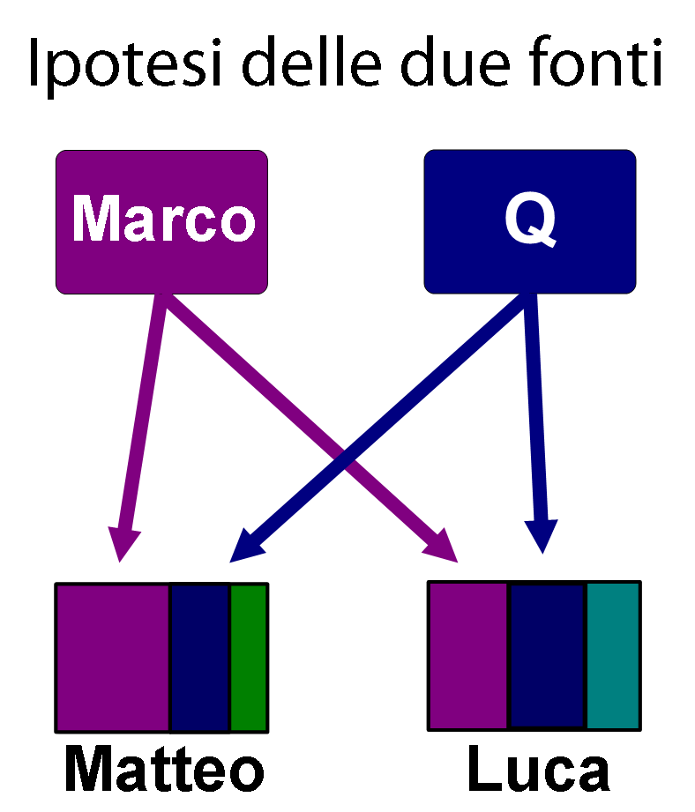
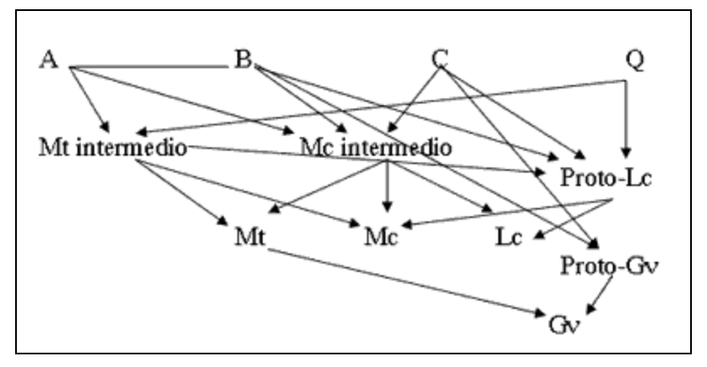
Il metodo storico-critico
In modo analogo, per spiegare al tempo stesso le convergenze e le divergenze costatate tra i tre vangeli sinottici, si è fatto ricorso all’ipotesi delle “due fonti”, secondo la quale i vangeli di Matteo e di Luca sarebbero stati composti a partire da due fonti principali: il vangelo di Marco, da una parte, e, dall’altra, una raccolta chiamata Q (dal tedesco Quelle, “fonte”).
Quanto alla sostanza, queste due ipotesi sono ancora correnti nel l’esegesi scientifica, anche se oggetto di contestazioni.

Slide 19
Il metodo storico-critico
“Hermann Gunkel fermò la sua attenzione sulla tessitura particolare dei diversi brani, cercando di definire il genere di ciascuno (per es. “leggenda” o “inno”) e il loro ambiente di origine o Sitz im Leben (per es. situazione giuridica, liturgica, ecc.). A questa ricerca dei generi letterari si collega lo «studio critico delle forme» (Formgeschichte) inaugurata nell’esegesi dei sinottici da Martin Dibelius e Rudolf Bultmann. Quest’ultimo mescolò agli studi di Formgeschichte un’ermeneutica biblica ispirata alla filosofia esistenzialista di Martin Heidegger. La conseguenza fu che la Formgeschichte ha suscitato spesso serie riserve. Ma questo metodo, in se stesso, ha avuto il risultato di manifestare più chiaramente che la tradizione neotestamentaria ha avuto la sua origine e ha preso la sua forma nella comunità cristiana, o Chiesa primitiva, passando dalla predicazione di Gesù stesso alla predicazione che proclama che Gesù è il Cristo. Alla Formgeschichte si è aggiunta la Redaktionsgeschichte, «studio critico della redazione», che cerca di mettere in luce contributo personale di ogni evangelista e gli orientamenti teologici che hanno guidato il loro lavoro di redazione. Con l’utilizzazione di quest’ultimo metodo la serie delle diverse tappe del metodo storico-critico è diventata più completa: dalla critica testuale si passa a una critica letteraria che scompone (ricerca delle fonti), poi a uno studio critico delle forme e infine a un’analisi della redazione, che è attenta al testo nella sua composizione. Così è diventata possibile una comprensione più chiara dell’intenzione degli autori e redattori della Bibbia, come pure del messaggio da essi rivolto ai primi destinatari. Il metodo storico-critico ha acquistato perciò un importanza di primo piano.
Pontificia Commissione Biblica. “L'interpretazione della Bibbia nella Chiesa”.

Slide 20
Nuovi metodi di analisi letteraria
Recentemente però si è pensato che il metodo storico-critico (diacronico), anche se rimane fondamentale, non è l’unico con cui si può analizzare il testo biblico. Alcuni esegeti hanno sottolineato l’importanza di metodi chiamati “sincronici”, cioè che prendono in considerazione il testo così come ci è pervenuto cercando di scoprire più le dinamiche interne al testo che non le sue dinamiche storiche. Elenco solo per completezza:
Analisi retorica
Analisi narrativa
Analisi semiotica
Approcci contestuali: analisi liberazionista (teologia della liberazione); analisi femminista (teologia femminista)

Slide 21
La lettura “fondamentalista”
La lettura fondamentalista parte dal principio che la Bibbia, essendo Parola di Dio ispirata ed esente da errore, dev’essere letta e interpretata letteralmente in tutti i suoi dettagli. Ma per “interpretazione letterale” essa intende un’interpretazione primaria, letteralista, che esclude cioè ogni sforzo di comprensione della Bibbia che tenga conto della sua crescita nel corso della storia e de suo sviluppo. Si oppone perciò all’utilizzazione del metodo storico-critico per l’interpretazione della Scrittura, così come ad ogni altro metodo scientifico.

